Slide 1
Центр
гендерної
освіти
ЧНТУ

Slide 6
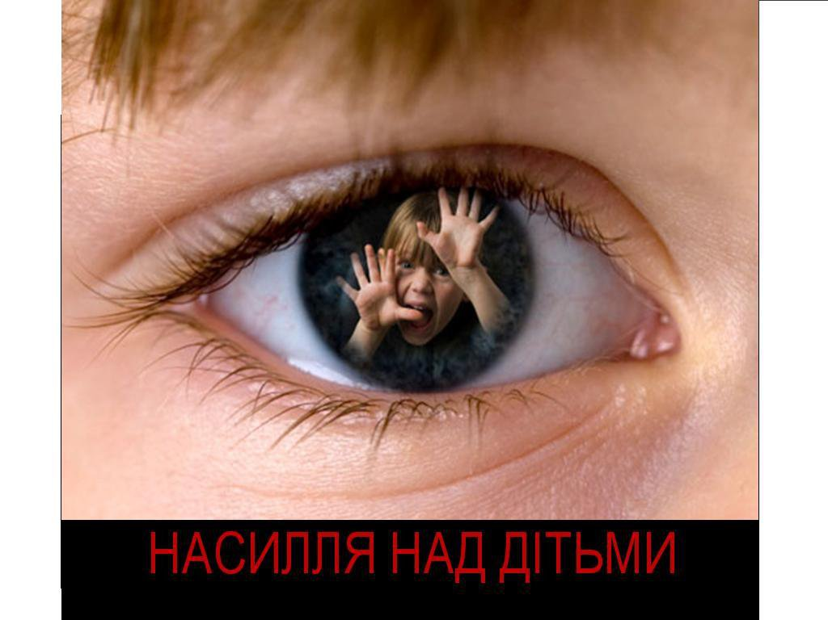

Slide 7
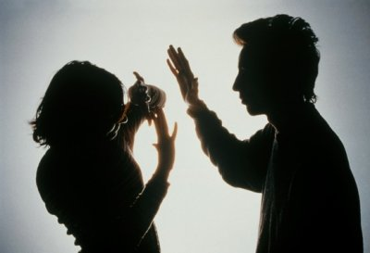

Slide 8
